Slide 1

CHÀO MỪNG THẦY, CÔ VỀ DỰ GIỜ THĂM LỚP
NĂM HỌC 2024- 2025
MÔN: MĨ THUẬT - LỚP 3
Giáo viên: Nguyễn Thị Thanh Hoài
Tiết 2

Slide 2


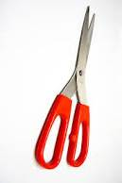
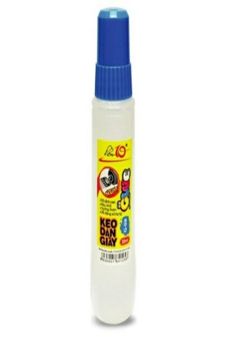


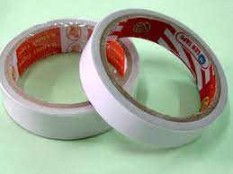

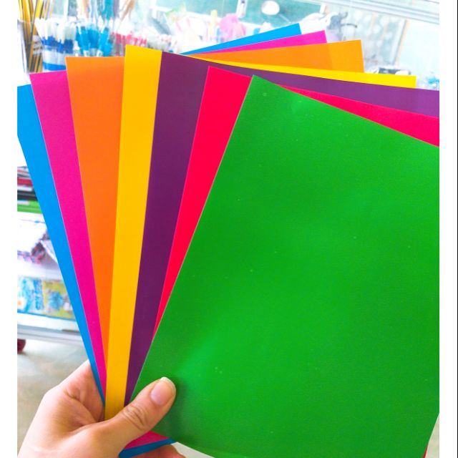
Kiểm tra đồ dùng học tập

Slide 3
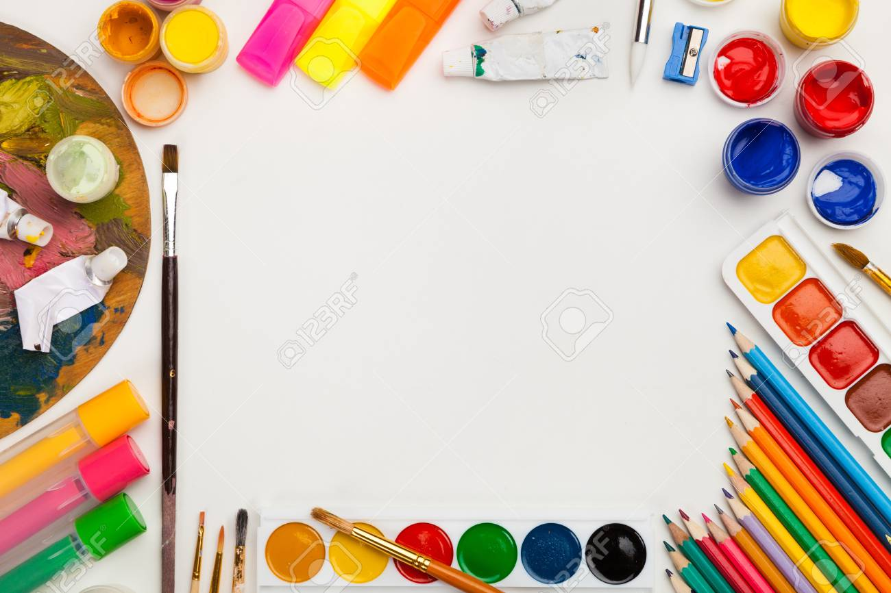
MĨ THUẬT LỚP 3
CHỦ ĐỀ 2: HÌNH ẢNH NỔI BẬT
BÀI 3: SỰ THÚ VỊ CỦA HÌNH ẢNH NỔI BẬT
Tiết 2

Slide 4
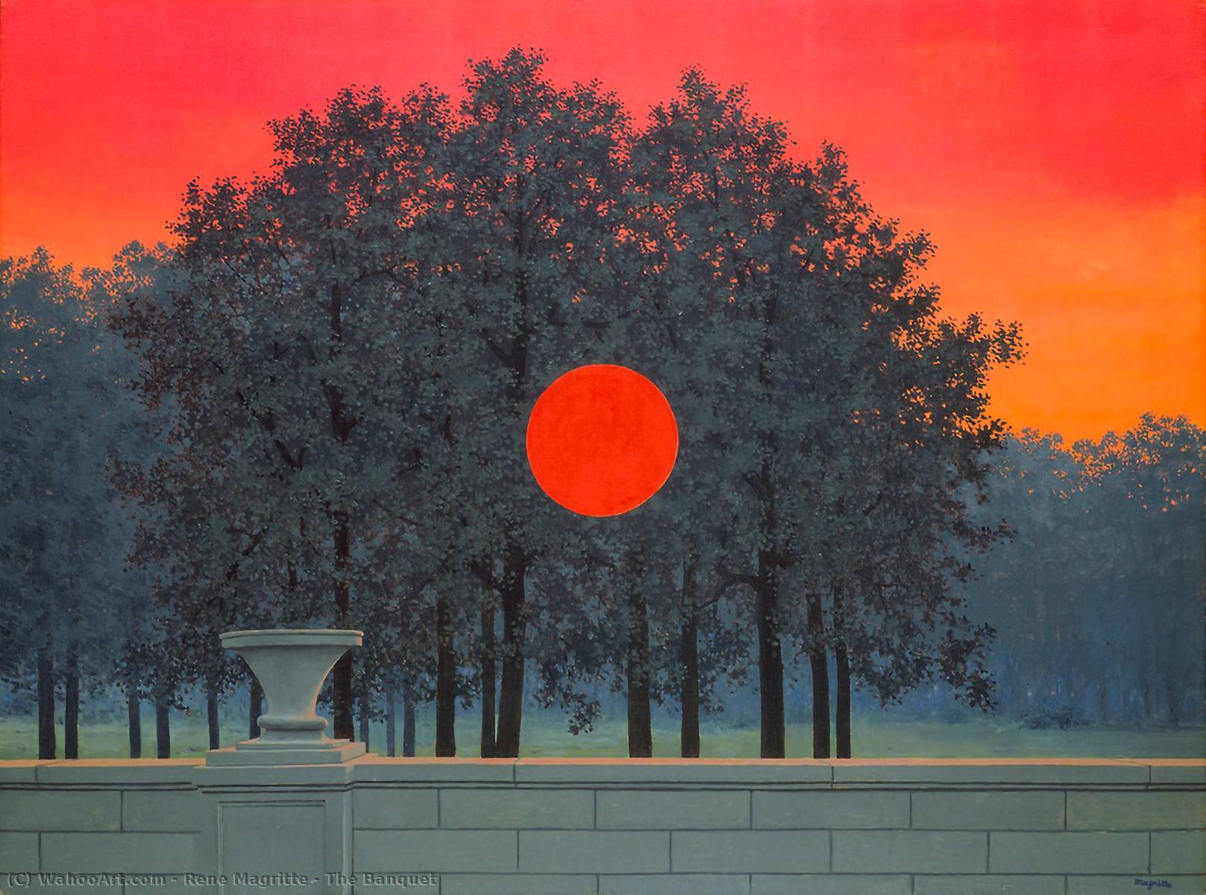

Slide 5



Slide 6
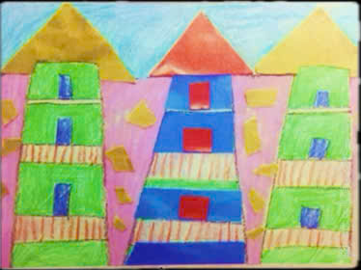
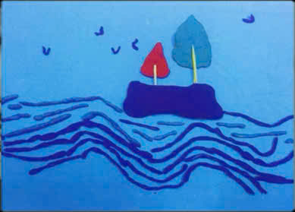
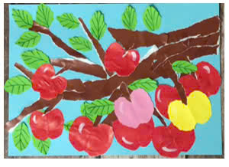
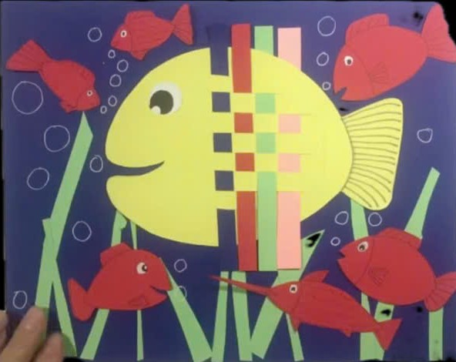
SẢN PHẨM THAM KHẢO
1. Khu phố: Vẽ, cắt, xé dán của Hiểu Minh
2. Thuyền buồn: Sản phẩn nặn của Bùi Hoàng Long
3. Tranh xé dán
4. Vẽ kết hợp cắt dán

Slide 7

Luyện tập, thực hành
Em hãy hoàn thành sản phẩm có hình ảnh nổi bật đang thực hiện ở tiết học trước. (Tạo hình ảnh nổi bật bằng cách vẽ, cắt, dán).

Slide 8

Cảm nhận chia sẻ
- Em tạo sản phẩm bằng cách nào? (Vẽ, cắt, xé dán, nặn,…)
- Em hình ảnh, màu sắc nào nổi bật nhất trong sản phẩm?

Slide 9
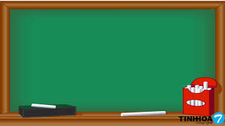

Slide 10

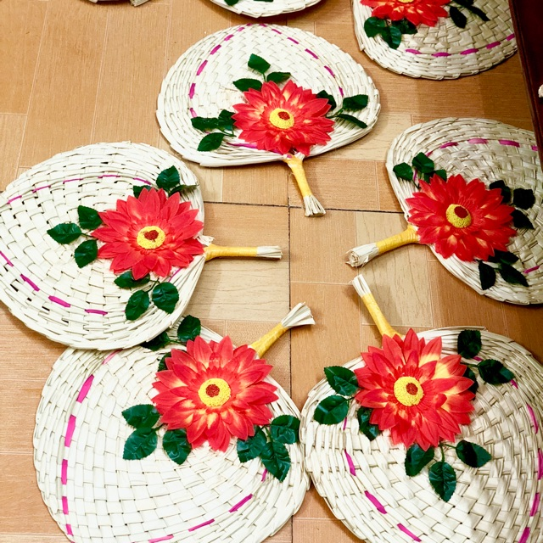
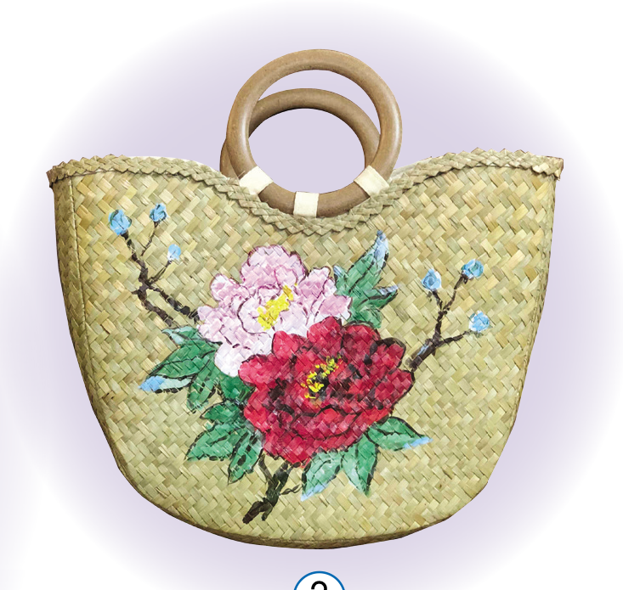

Vận dụng:

Slide 11


Slide 12

Dặn dò
Chúng mình đã thực hành tạo sản phẩm có hình ảnh nổi bật.
Em hãy chuẩn bị đồ dùng học tập cho
Bài 4: Đồ vật trong gia đình

Slide 13

KÍNH CHÚC CÁC THẦY GIÁO, CÔ GIÁO MẠNH KHỎE
CHÚC CÁC EM CHĂM NGOAN HỌC GIỎI
XINCHÂN THÀNH CÁM ƠN!

